Slide 1
종합설계프로젝트1
프로젝트 계획 발표

Slide 2





발표 목차
01
02
03
04
05
과제 목적 및
필요성
과제 내용 및
추진 방법
과제 추진
일정 계획
기대효과 및
활용방안
예상되는
주요 과제성과
과제 선정 배경
제안 목적 및 필요성
과제 내용 및 추진을 위한
방안과 절차
과제 진행 과정 중
주요 이벤트를
일자별로 정리 및 계획
과제 수행 후 얻을 수 있는
효과 및 활용방안
시제품, 상용화 계획 등

Slide 3

과제 목적 및 필요성
project purpose & necessity

Slide 4
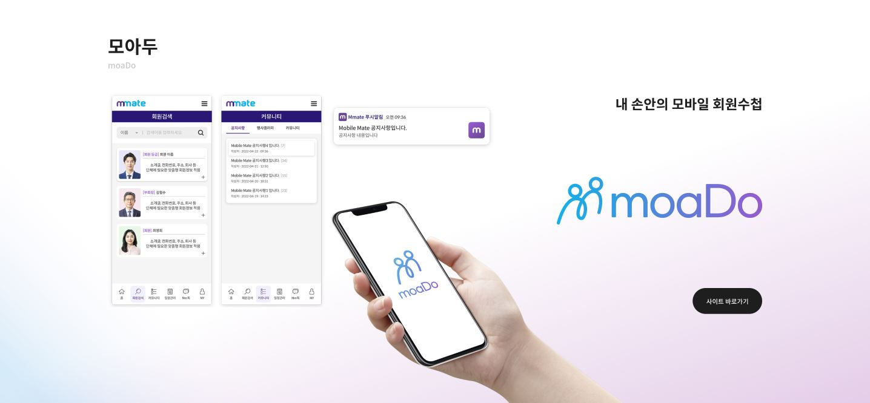





과제 목적 및 필요성
비효율적 인력 배분 최소화
의사 결정 과정의 편의성 향상
회원정보
공지사항 알림
일정 관리
member information
notice alarm
schedule manage
행사 진행 기능 추가
Notes:
기존의 회원 관리 어플에 행사 진행 기능을 추가하여 조직의 비효율적 인력 배분을을 최소화하고 의사 결정 과정의 편의성을 향상시킨다

Slide 5

과제 내용 및 추진 방법
project content & push ahead way

Slide 6





과제 내용 및 추진 방법
접수과정의
편의성
접수현황의
정확성
필요 인력수
Notes:
먼저 행사 참석자 접수 업무의 디지털화에 관해 고려해야 하는 과제가 존재한다.
해당 디지털화 작업에 적용할 디지털 접수 방법을 선택하여 구현하는 것이 그 과제이다.
디지털 접수 방법에서 중요한 것은 애플리케이션 접수 과정의 편의성과 접수 현황의
정확성, 앱 접수 과정 중 필요한 인력 수이다. 이때 편의성과 정확성은 높아야 하며
필요 인력 수는 적어야 한다.

Slide 7



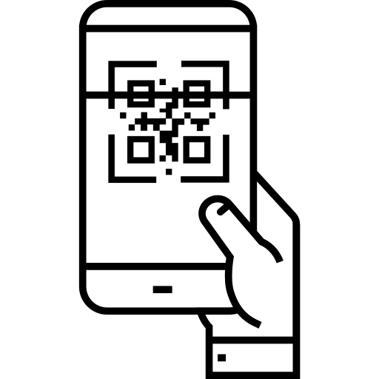


과제 내용 및 추진 방법
행사장 입장시
참석자가 해당 QR코드 스캔
행사 참여시
참석자가 모바일 앱 버튼을
눌러 참석
행사 진행 요원이
특정 인물의 참석 확인후 접수
Notes:
디지털 접수 방법으로 세 가지 방법의 접수 방법을 고려해보았다. 첫째로 행사장의
입구에 QR코드를 두고 입장하는 참석자가 해당 QR코드를 스캔하도록 하는 방법이다.
두 번째는 참석자가 행사에 참여하였을 때, 모바일 앱의 버튼을 스스로 눌러 참석을
표시하는 방법이다. 마지막으로 행사 진행 요원이 특정 인물의 참석을 확인하고
접수해주는 것이다.

Slide 8


과제 내용 및 추진 방법
장점
입장과 함께 참석 접수가 이루어지기 때문에
보다 정확한 현황 파악이 가능하다
단점
한정된 QR코드를 스캔하기 위해 사람이
특정 장소에 몰리면서 입/퇴장에 혼선이 생길 수 있다
행사장 입장시
참석자가 해당 QR코드 스캔
Notes:
세 방법은 서로 다른 장단점을 가진다. 첫 번째 방법은 입장과 함께 참석 접수가
이루어지기 때문에 보다 정확한 현황 파악이 가능하다는 장점이 있지만, 접수대에 가서
접수하는 과정과 유사하기 때문에 한정된 QR코드를 스캔하기 위해 사람이 특정 장소에
몰리면서 입/퇴장에 혼선이 생길 수 있다는 단점이 존재한다.

Slide 9
과제 내용 및 추진 방법
장점
개인이 모바일 앱을 이용해 접수하기 때문에 행사장 내에서
혼란스러운 상황이 발생할 가능성이 매우 낮아진다
단점
행사 참여시
참석자가 모바일 앱 버튼을
눌러 참석
개인의 실수로 인한 미접수 등으로 현황 파악의
정확도가 떨어질 수 있다
Notes:
두 번째 방법은 반대로
개인이 모바일 앱을 이용해 접수하기 때문에 행사장 내에서 혼란스러운 상황이 발생할
가능성이 매우 낮아진다. 하지만, 개인의 실수로 인한 미접수 등으로 현황 파악의
정확도가 떨어질 수 있다.

Slide 10
과제 내용 및 추진 방법
장점
디지털 사용이 어려운 참석자에게 부담이 적다
진행 요원이 확인한 후 등록해주는 것이기 때문에
현황 파악에 관한 정확도 또한 높다
단점
매우 적은 인력이 필요한 이전의 두 방법에 비해,
접수를 위한 추가 인력이 필요하다
행사 진행 요원이
특정 인물의 참석 확인후 접수
Notes:
세 번째 방법은 디지털 사용이 어려운 참석자에게 부담이
적으며, 진행 요원이 확인한 후 등록해주는 것이기 때문에 현황 파악에 관한 정확도
또한 높다. 하지만 매우 적은 인력이 필요한 이전의 두 방법에 비해, 접수를 위한 추가
인력이 필요하다는 단점이 있다.

Slide 11





과제 내용 및 추진 방법
행사 관련 정보 수집
UI는 공통으로 구현
편의성 제공
디지털 접수 방법 선택
Notes:
따라서 행사 참석 인원수, 주요 행사 장소의 크기 등 행사 관련 정보를 수집하고,
해당 행사 또는 모임에 맞는 디지털 접수 방법을 선택해야 한다. 디지털 접수 방법을
선택한 다음, 해당 활동을 구현해야 한다. 구현은 접수 방법에 따라 세부 구현이
달라지겠지만 어떤 선택을 하든 참석자 현황을 파악하기 위한 UI는 공통으로 구현하여
편의성을 제공해야 한다.

Slide 12





과제 내용 및 추진 방법
자료게시
개인 기기에 자료 다운
Notes:
다음으로, 행사/회의 관련 유인물 배포 업무를 디지털화하는 것은 카카오톡의 단체
대화방 기능을 생각해볼 수 있다. 카카오톡의 단체 대화방에서 누군가가 자료를 게시하면
사람들은 터치 한 번으로 개인의 기기에 그 자료를 다운로드 받을 수 있다. 이처럼 자료를
제공할 참석자 또는 주최자가 해당 행사의 단체 채팅방에서 회의에 필요한 자료를
게시할 수 있도록 하고, 그 자료를 단체 채팅방 참여자가 다운로드할 수 있도록 하여
유인물 배포 구조를 디지털화해야 할 것이다.

Slide 13

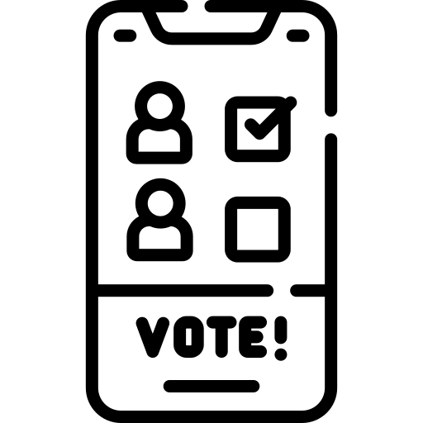

과제 내용 및 추진 방법
공유된 링크
제안자 or 진행자 확인
단체 대화방을 통해 투표 시행
Notes:
마지막으로 행사 또는 미팅 진행 중 필요에 의해 시행되는 투표를 자동화해야 하는 것
또한 단체 대화방을 통해 이루어지면 좋을 것이다. 단체 대화방을 통해 공유된 링크에
들어가 각자의 투표를 하고 그 결과가 수합되어 링크를 만든 투표 제안자 또는 진행자가
확인할 수 있도록 한다.

Slide 14


과제 내용 및 추진 방법
서버 (백엔드)
클라이언트 (프론트엔드)
Notes:
과제 수행을 위해 업무를 ‘백엔드’, ‘프론트엔드’로 구분하여 진행한다.
서버는 Oracle DB를 사용하여 구성하고, 클라이언트용 애플리케이션은
안드로이드 스튜디오를 통해 제작할 예정이다.

Slide 15

과제 추진 일정 계획
project schedule planning

Slide 16
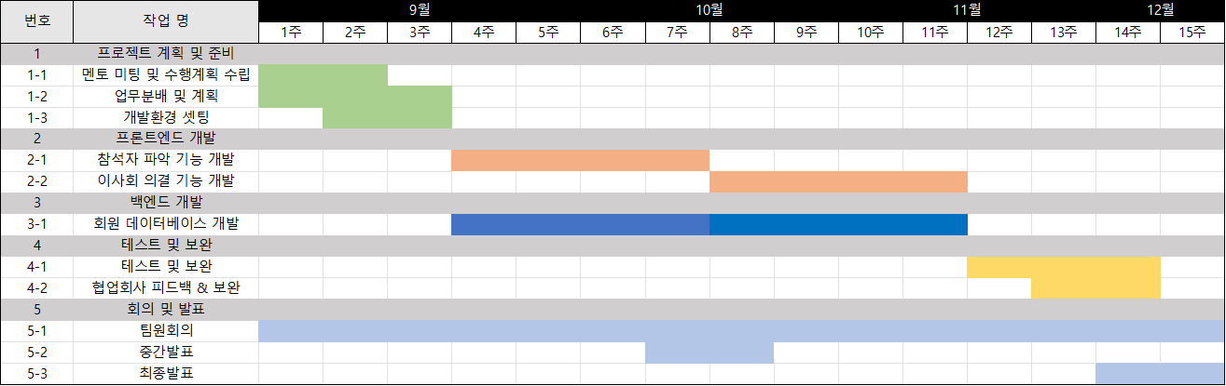
과제 추진 일정 계획
전체 일정 계획
Notes:
전체적인 일정표

Slide 17
과제 추진 일정 계획
프로젝트 계획 및 준비
Notes:
과제 확정 후 1~2주차에 멘토님과 비대면 미팅을 통해 프로젝트 요구사항 및 목표를 전달받아 과제를 어떻게 수행해 나갈지에 대한 수행계획을 수립한다. 이후 3주차까지 해당 과제의 용도에 맞게 팀원 간의 업무분배(프론트엔드 or 백엔드) 및 개발환경 세팅을 한다.

Slide 18
과제 추진 일정 계획
프론트엔드 & 백엔드 개발
Notes:
프론트엔드는 회사 대표님과의 미팅을 통해 회사에서 이 어플을 통해 제공하고자 하는 기능인 회의 참석자 파악 기능과 의사회 의결 기능 두 개를 중심으로 참석자 파악 기능을 4~7주차에 완료하고 8~11주차에 의사회 의결 기능 개발을 완료할 계획이다.
백엔드는 회사의 백엔드 개발자와 협업을 하여 4~11주차에 걸쳐 진행되며 참석자 파악에 사용될 어플의 회원 데이터베이스 개발을 중심으로 진행될 것이다.
팀에서 프론트엔드 개발자와 백엔드 개발자 역할을 나누어 병행하여 개발을 진행하므로 총 개발 기간은 4~11주로 총 8주+a 로 계획하였다.

Slide 19
과제 추진 일정 계획
테스트 및 보완 & 회의 및 발표
Notes:
12~14주차엔 앞서 한 개발을 통해 전반적인 기능의 구현이 완료되면 최종적으로 모바일 앱 실행에 문제가 없는지 또는 어떤 점을 보완해야 할지에 대한 테스트를 진행하여 이를 보완하는 단계를 거치고 13~14주차를 통해 회사에서 원하는 기능이 잘 구현되었는지 피드백받고 보완하는 절차를 수행한다.
팀원 간에 회의는 정기적으로 매주 목요일에 진행하고 필요하면 추가적으로 진행하도록 계획하였다. 회의는 대면으로 진행하되 부득이한 경우 비대면으로 진행하며 과제 중간발표는 7~8주차, 최종발표는 14~15주차에 예정 되어있다.

Slide 20

기대효과 및 활용 방안
expectation effectiveness & utilization plan

Slide 21




기대효과 및 활용 방안
반복적인 업무
인적오류
새로운 기능
원활한 행사 진행
Notes:
본 과제에서는 다양한 행사 현장에서 발생하는 번거로움을 모바일 수첩 앱을 통해 해결하는 것에 초점을 맞추고 있다. 새롭게 추가할 기능들을 통해 현장에서 이루어지는 반복적인 업무와 인적 오류를 디지털화를 통해 해결하여 원활한 행사의 진행이 이루어질 것이라고 기대할 수 있다.

Slide 22


기대효과 및 활용 방안
접수대 혼잡도 개선
행사 안내 및 정보 전달
어플에서 제공
현장인력 효과적 운용
Notes:
또한 행사 안내 및 정보 전달의 역할도 어플에서 제공함으로서 접수대에서의 혼잡도를 개선하고, 현장 인력을 더 효과적으로 운용할 수 있을 것이다.

Slide 23

예상되는 주요 과제 성과
be expected main project outcome

Slide 24
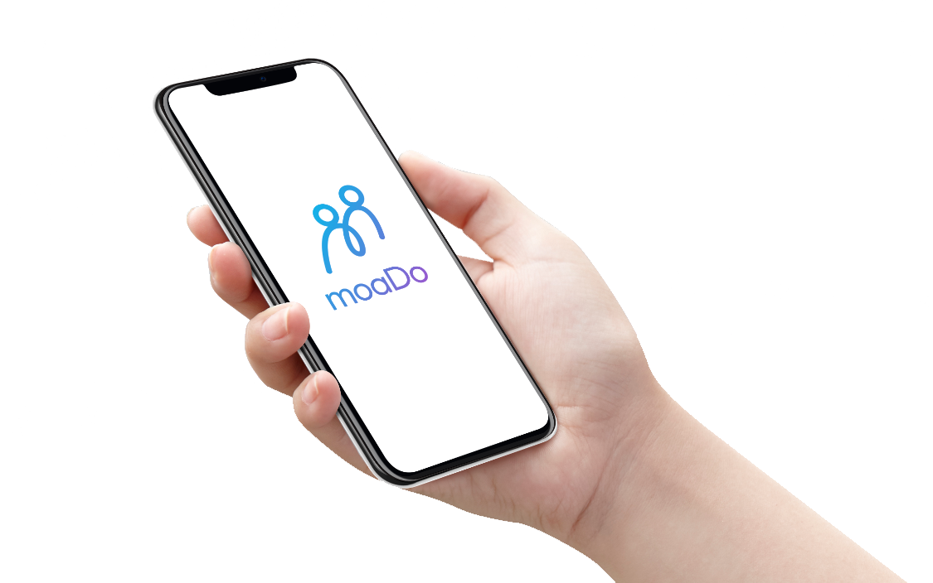
예상되는 주요 과제 성과
moaDo의 기능 확대
행사를 보다 수월하게 진행
접수의 불편 감소
빠른 의견 공유
Notes:
어플리케이션은 기존에 있던 모바일 회원 수첩(moaDo)의 기능을 확대하는 것으로 이사회나 동창회와 같은 단체 행사를 보다 수월하게 진행할 수 있게 하며, 반복적이고 번거로운 행사 접수의 불편을 줄이고 어플리케이션을 통한 빠른 의견 공유를 통해 행사 진행자의 수고를 덜 수 있을 것이다.

Slide 25
감사합니다
Thank you for watching

